Slide 1

미니 프로젝트 발표
아이들이조
류동균, 김호경, 강인구, 김성민, 이원진

Slide 2
목차
게임 플레이 영상
프로젝트 개요
팀원 소개
주요 기능 및 특징

Slide 3
게임 플레이 영상
주요 장면: 퍼즐 배치 - 특수 블록 조합 - 스테이지 클리어

Slide 4
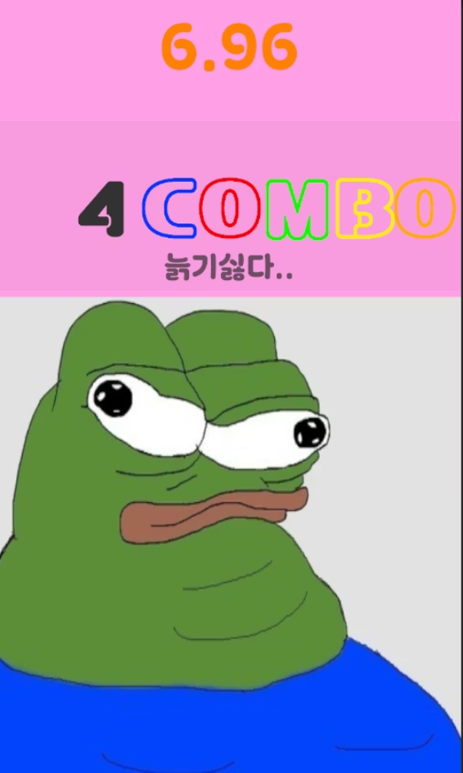
미니 프로젝트_팀원 소개 카드게임
장르: 모바일 퍼즐
개발 기간: 6/30~7/4 (5일)
목표: 간단한 게임 제작으로 협업 능력 개발

Slide 5



주요 기능 및 특징
맞춤형 난이도
몰입형 사운드
최적화된 UI
사용자 실력에 따라 자동 조정되는 난이도 시스템
퍼즐 진행에 따라 변화하는 인터랙티브 배경음악
한 손 조작에 최적화된 직관적 인터페이스

Slide 6
스크립트
GameManager(사운드)
if (!instance.bgmAudioSource.isPlaying)
{
instance.bgmAudioSource.clip = normalBGM;
instance.bgmAudioSource.loop = true;
instance.bgmAudioSource.volume = 0.3f;
instance.bgmAudioSource.Play();
}
else if (instance.bgmAudioSource.clip == warningBGM)
{
instance.bgmAudioSource.Stop();
instance.bgmAudioSource.clip = normalBGM;
instance.bgmAudioSource.loop = true;
instance.bgmAudioSource.volume = 0.3f;
instance.bgmAudioSource.Play();
오디오 기본 설정및 Bgm재생
void Start()
{
bgmAudioSource = GetComponent<AudioSource>();
if (bgmAudioSource != null)
{
bgmAudioSource.clip = normalBGM;
bgmAudioSource.loop = true;
bgmAudioSource.volume = 0.3f;
bgmAudioSource.Play();

Slide 7
스크립트
GameManager(사운드)
void Update()
{
switch (progress)
{
case GameProgress.StartGame:
if (time <= 10f && !isWarningBGMPlaying)
{
bgmAudioSource.Stop();
bgmAudioSource.clip = warningBGM;
bgmAudioSource.volume = 0.2f;
bgmAudioSource.Play();
isWarningBGMPlaying = true;
}
else if (time > 10f && isWarningBGMPlaying)
{
bgmAudioSource.Stop();
bgmAudioSource.clip = normalBGM;
bgmAudioSource.Play();
isWarningBGMPlaying = false;
}
break;
case GameProgress.Failed:
if (bgmAudioSource.isPlaying)
{
bgmAudioSource.Stop();
게임 시간에 따라 Bgm변화
게임이 종료되면 Bgm 멈춤

Slide 8
스크립트
GameManager(시간 색깔 변경)
timeTxt.text = time.ToString("N2");
if (time <= 5f)
{
timeTxt.color = Color.red;
}
else if (time < 10f)
{
timeTxt.color = new Color(1f, 0.5f, 0f);
}
else
{
timeTxt.color = Color.black;
}
시간이 경과함에 따라 Bgm변경과 함께 시간 색깔도 변경

Slide 9
스크립트 - Board
움짤
카지노 딜러가 카드를 나눠주듯, 카드가 화면 아래에서 회전하며 하나씩 순서대로 날아가 지정된 위치에 배치됩니다.
각 카드는 빠르게 출발하여 도착 지점에서 부드럽게 멈추는 Ease-Out 움직임을 사용했습니다.
카드 배치 중에는 클릭이 불가능하며, 모든 카드 배치가 완료된 이후에, 플레이어가 짝을 맞추는 게임을 시작할 수 있도록 설계했습니다.
카드는 맨 윗장 부터 날아갑니다.

Slide 10
스크립트 - Board
private void Awake()
{
cardTotalTime = cardTime * (cardCnt - 1) + 1.0f;
}
void Start()
{
int[] arr = { 1, 1, 2, 2, 3, 3, 4, 4, 5, 5, 6, 6 };
for (int i = arr.Length - 1; i > 0; i--)
{
int j = UnityEngine.Random.Range(0, i + 1);
(arr[i], arr[j]) = (arr[j], arr[i]);
}
for (int i = 0; i < cardCnt; i++)
{
cardGO.Add(Instantiate(card, this.transform));
float x = (i % 4) * 1.4f - 2.1f;
float y = (i / 4) * 1.4f - 3.0f;
endV2.Add(new Vector2(x, y));
cardGO[i].transform.position = new Vector2(0f, -5f);
startV2.Add(cardGO[i].transform.position);
startRot.Add((float)i * 10 - 45f);
cardGO[i].transform.Rotate(0f, 0f, startRot[i]);
Card tmpCard = cardGO[i].GetComponent<Card>();
tmpCard.Setting(arr[i]);
tmpCard.anim.speed = 0f;
tmpCard.backSprite.sortingOrder = 20 - i;
tmpCard.backCanvas.sortingOrder = 20 - i;
}
endV2.Reverse();
startV2.Reverse();
}
카드 배치 시간을 계산하여, 카드가 모두 배치 된 후 게임이 시작되도록 설정했습니다.
해당 인덱스의 카드의 시작 위치와 시작 회전 값. 렌더 순서를 설정하고, 배치 위치와 시작 위치, 시작 회전 각도의 값들을 각 배열에 저장했습니다.
배열에 저장된 값들은 카드 배치시 사용됩니다.

Slide 11
스크립트 - Board
void Update()
{
if (lerpTime >= 0.0f)
{
lerpTime += Time.deltaTime;
for (int i = 0; i < cardCnt; i++)
{
int tmpI = cardTime == 0.0f ? cardCnt : (int)(lerpTime / cardTime);
if (tmpI < i) return;
float tmpLerpTime = lerpTime - cardTime * i;
float t = Mathf.Clamp01(tmpLerpTime);
float easedOut = 1 - Mathf.Pow(1 - t, 2);
cardGO[i].transform.position = Vector2.Lerp(startV2[i], endV2[i], easedOut);
float angleOffset = Mathf.Lerp(0f, 720f - startRot[i], easedOut);
float nextZ = startRot[i] + angleOffset;
cardGO[i].transform.rotation = Quaternion.Euler(0f, 0f, nextZ);
}
if (lerpTime > cardTotalTime)
{
lerpTime = -1f;
for (int i = 0; i < cardCnt; i++)
{
cardGO[i].GetComponent<Card>().anim.speed = 1.0f;
cardGO[i].GetComponent<Card>().cardState = Card.CardState.Ready;
}
}
}
}
카드는 일정 시간(cardTime) 간격으로 차례대로 날아갑니다.
0번 카드는 0초, 1번 카드는 cardTime초 후에 날아가며, 출발 시간이 되지 않은 카드는 스킵됩니다.
이동 및 회전은 보간을 사용해 카드가 지정된 위치와 각도로 이동하며 회전하도록 구현했습니다.
카드 배치가 끝나면 카드 애니메이션이 재생되고, 카드 상태가 클릭 가능으로 변경됩니다.
카드가 배치된 후에는 Update()의 내용이 실행되지 않습니다.

Slide 12
스크립트 - Board
움짤
카드 배치 연출 설명
카드가 한 장씩 순서대로 배치됩니다.
화면 아래에서 빠르게 날아 올라와, 지정된 위치에 부드럽게 착지합니다.
배치 도중에는 카드를 클릭할 수 없으며, 모든 카드가 자리 잡은 후 게임이 시작됩니다.

Slide 13
스크립트 - Board
private void Awake()
{
cardTotalTime = cardTime * (cardCnt - 1) + 1.0f;
}
void Start()
{
int[] arr = { 1, 1, 2, 2, 3, 3, 4, 4, 5, 5, 6, 6 };
for (int i = arr.Length - 1; i > 0; i--)
{
int j = UnityEngine.Random.Range(0, i + 1);
(arr[i], arr[j]) = (arr[j], arr[i]);
}
for (int i = 0; i < cardCnt; i++)
{
cardGO.Add(Instantiate(card, this.transform));
float x = (i % 4) * 1.4f - 2.1f;
float y = (i / 4) * 1.4f - 3.0f;
endV2.Add(new Vector2(x, y));
cardGO[i].transform.position = new Vector2(0f, -5f);
startV2.Add(cardGO[i].transform.position);
startRot.Add((float)i * 10 - 45f);
cardGO[i].transform.Rotate(0f, 0f, startRot[i]);
Card tmpCard = cardGO[i].GetComponent<Card>();
tmpCard.Setting(arr[i]);
tmpCard.anim.speed = 0f;
tmpCard.backSprite.sortingOrder = 20 - i;
tmpCard.backCanvas.sortingOrder = 20 - i;
}
endV2.Reverse();
startV2.Reverse();
}
카드 초기 세팅
카드 짝 배열을 무작위로 섞어 저장합니다.
시작 위치는 아래, 회전은 카드마다 다르게 설정합니다.
각 카드의 배치 위치, 시작 위치, 회전 각도를 배열에 저장합니다.
겹쳐지는 카드가 자연스럽게 보이도록 출력 순서를 조정했습니다.

Slide 14
스크립트 - Board
void Update()
{
if (lerpTime >= 0.0f)
{
lerpTime += Time.deltaTime;
for (int i = 0; i < cardCnt; i++)
{
int tmpI = cardTime == 0.0f ? cardCnt : (int)(lerpTime / cardTime);
if (tmpI < i) return;
float tmpLerpTime = lerpTime - cardTime * i;
float t = Mathf.Clamp01(tmpLerpTime);
float easedOut = 1 - Mathf.Pow(1 - t, 2);
cardGO[i].transform.position = Vector2.Lerp(startV2[i], endV2[i], easedOut);
float angleOffset = Mathf.Lerp(0f, 720f - startRot[i], easedOut);
float nextZ = startRot[i] + angleOffset;
cardGO[i].transform.rotation = Quaternion.Euler(0f, 0f, nextZ);
}
if (lerpTime > cardTotalTime)
{
lerpTime = -1f;
for (int i = 0; i < cardCnt; i++)
{
cardGO[i].GetComponent<Card>().anim.speed = 1.0f;
cardGO[i].GetComponent<Card>().cardState = Card.CardState.Ready;
}
}
}
}
카드 이동 및 회전
각 카드는 일정 시간 간격(cardTime)으로 차례대로 이동합니다.
위치와 회전은 보간을 사용하고, Ease-out 곡선을 적용했습니다.
카드 배치가 끝나면 애니메이션이 실행되고, 클릭 가능 상태로 변경됩니다.
이후 Update() 내용은 실행되지 않습니다.

Slide 15

팀원 소개
류동균
PM, QA
김호경
엔지니어
강인구
아트 디렉터
김성민
사운드 디렉터
이원진
어

Slide 16

감사합니다

